Slide 1

HTTP Daemon
OneM2M Tiny IoT Project
엄경호

Slide 2
이번주 진행 상황
ACP 전반적인 이해
리팩토링, 반례 수정

Slide 3


ACP
ACP란 Access Control Policy의 약어로서 오브젝트 단위로 ACP가 존재한다.
나는 AE3이고
CNT1 읽기를 원해
CNT1의 ACP 검토
요청 승인 or 거부

Slide 4
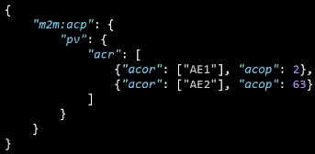
ACP
리소스 트리 상에서 ACP 타입 오브젝트가 존재하는 형태이며 가장 보편적이고 TinyIoT 모델에 적합해보임
*pv : privilege
*acr : accessControlRule
*acor : accessControlOriginators
*acop : accessControlOperations
CNT1
acp1
"acpi" : "TinyIoT/acp1"
1 – CREATE
2 – RETRIEVE
4 – UPDATE
8 – DELETE
16 – NOTIFY
32 - DISCOVERY

Slide 5
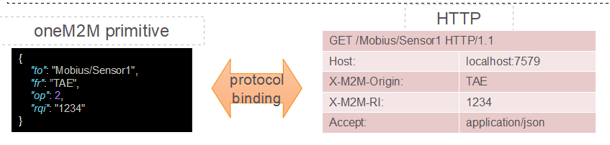
ACP
나는 AE3이고
CNT1 읽기를 원해

Slide 6
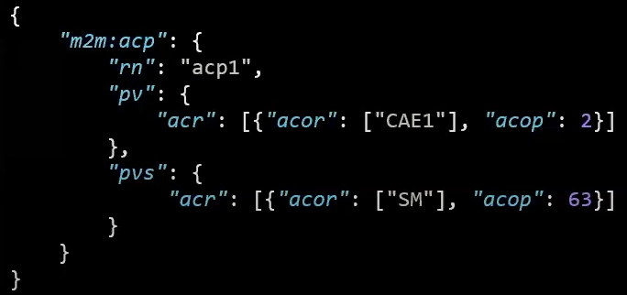
ACP 디테일
CIN의 acp는 어떻게?
→ 부모의 acp를 적용
acp 리소스에 대한 acp는 어떻게?
→ pvs 특성 값 참고
*pvs : selfPrivilege

Slide 7
ACP 정리
JSON Parser- JSON_to_ACP, ACP_to_JSON
DB - CRUD functions
서버 로직
1. 누구로 부터 온 요청인가? → X-M2M-Origin 헤더 값 확인
2. 어떤 오브젝트로 온 요청인가? → URI 확인
3. 해당 오브젝트에는 어떤 acp가 적용되는가? → 오브젝트의 acpi 속성 값 확인
4. acp에 위배되지 않는가? → api의 acr, acop 속성 값을 통해 검증

